Slide 2
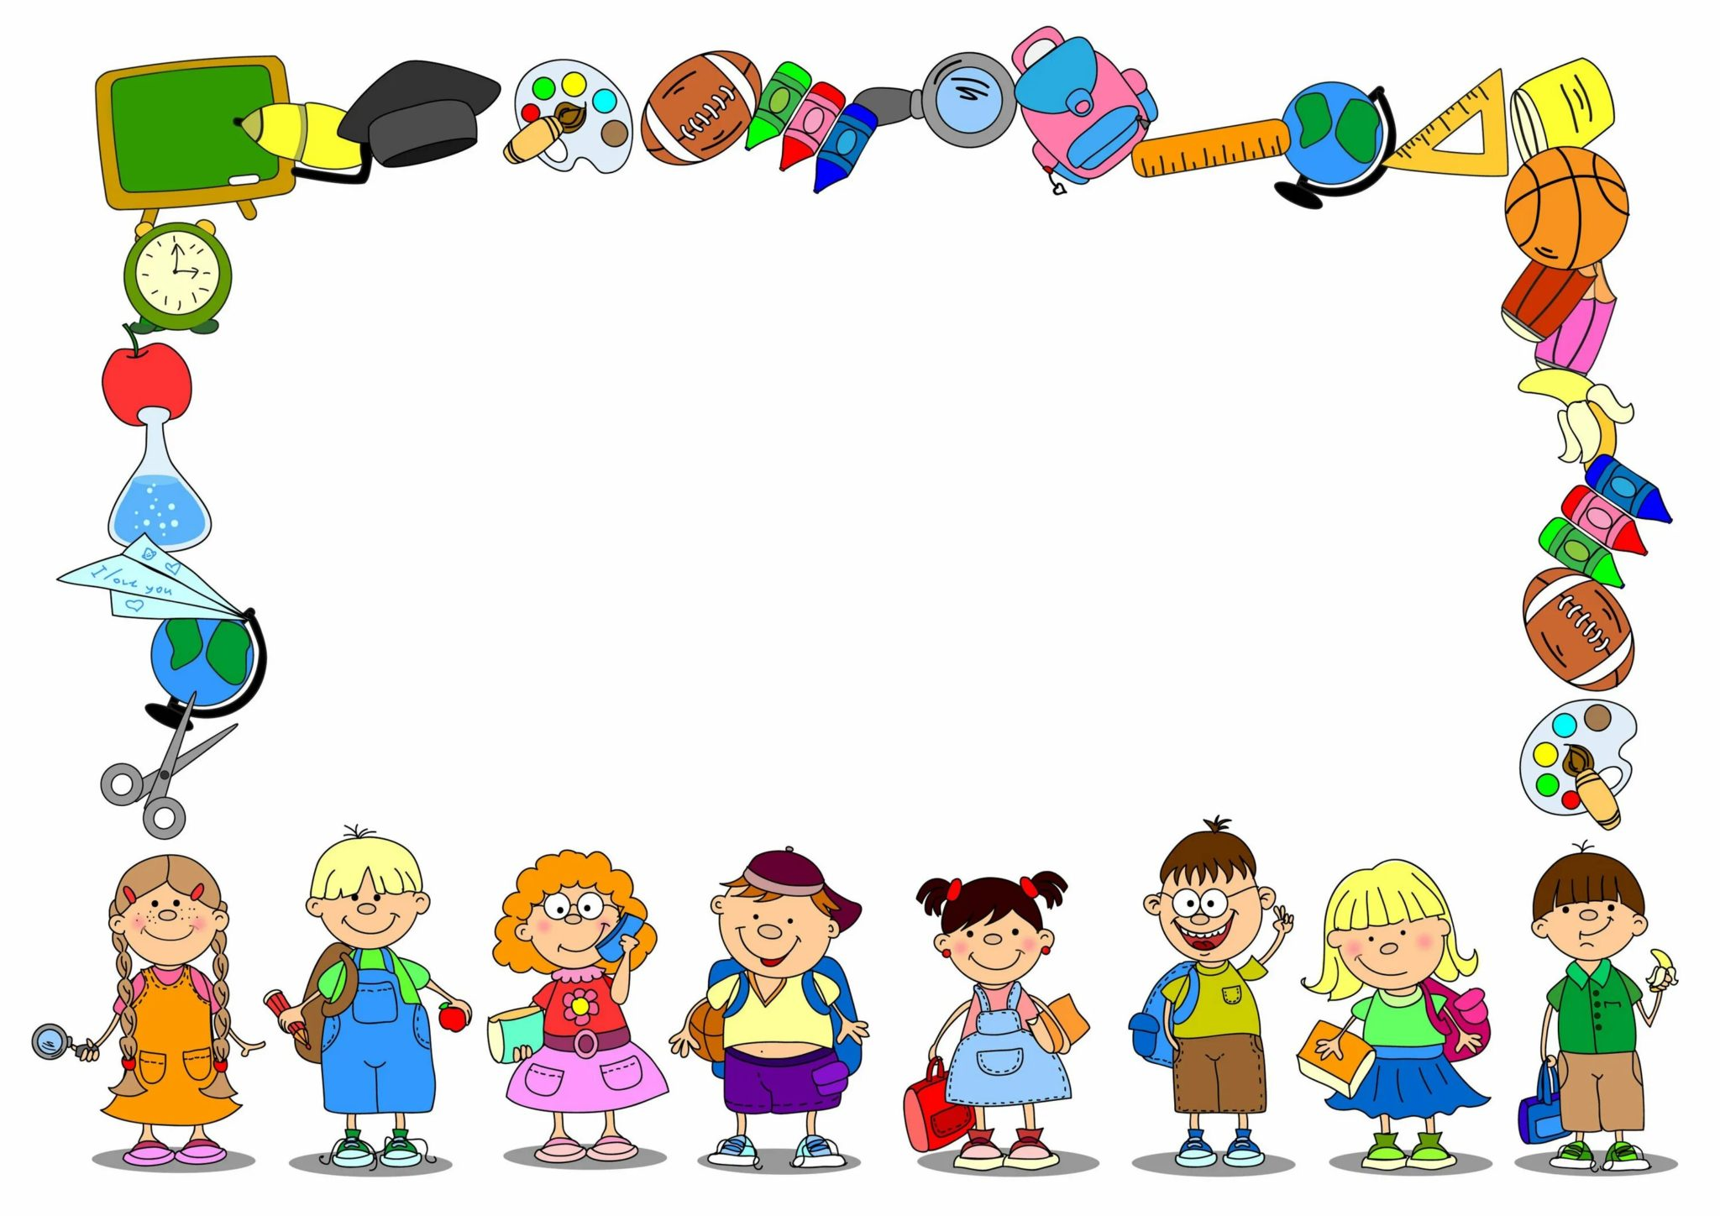
Остановка «Отгадайка»

Slide 3
Скажи, кто так вкусно готовит щи капустные, вкусные котлеты, салаты, винегреты, все завтраки, обеды?

Slide 4
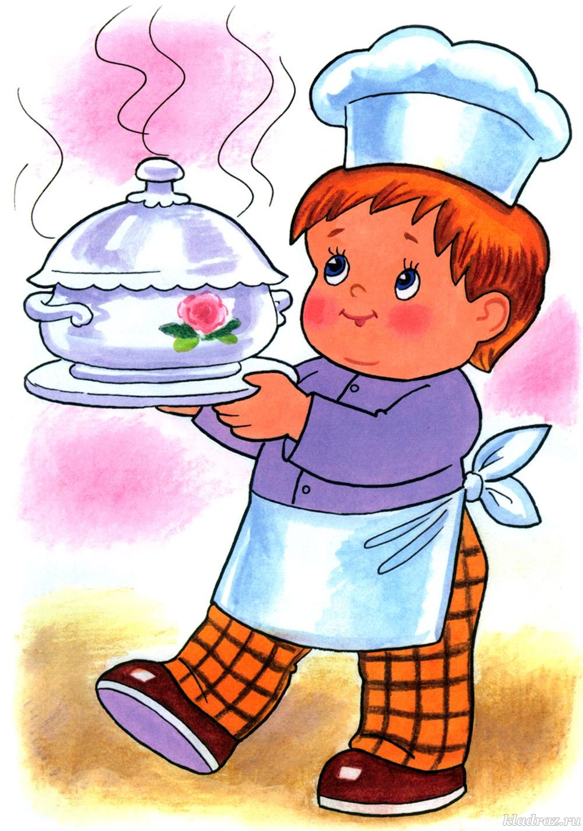

Slide 5
Кто в школе детей приучает к порядку и проверяет ребячьи тетрадки?

Slide 7
Кто дружен с феном и расческой и делает модные прически?

Slide 8
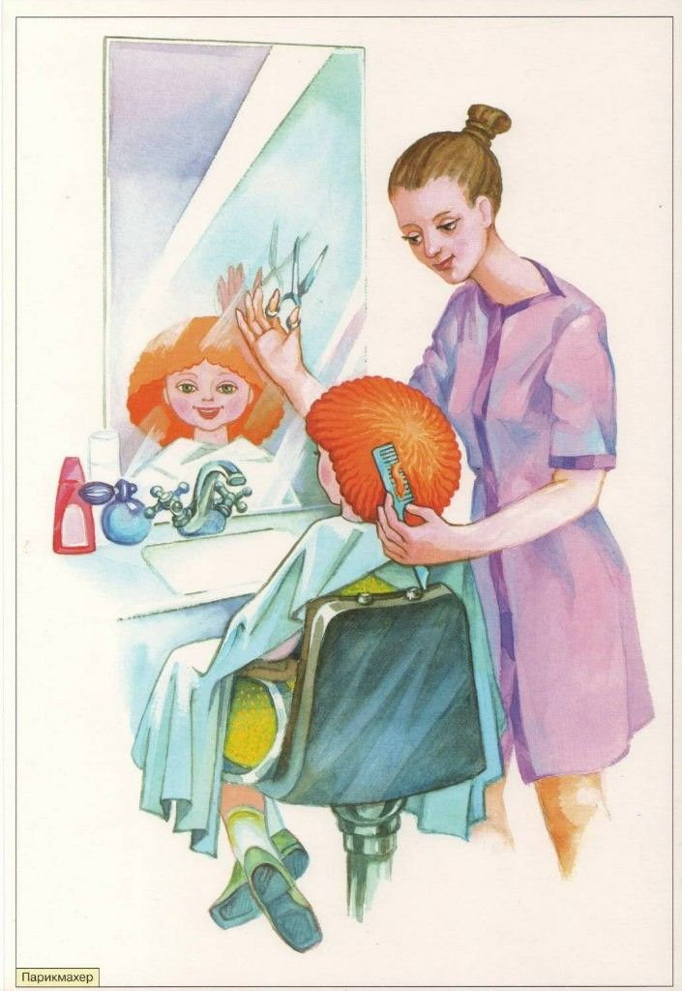

Slide 9
Темной ночью, ясным днем он сражается с огнем. В каске будто воин славный, на пожар спешит?

Slide 11
На посту своем стоит, за порядком он следит, строгий, смелый офицер.
Кто он?

Slide 12
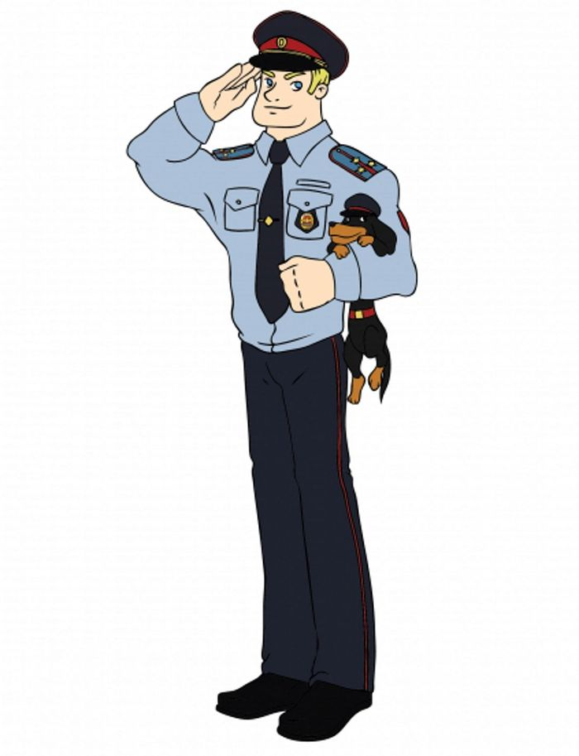

Slide 13
На витрине все продукты: овощи, орехи, фрукты, помидор и огурец предлагает?

Slide 14
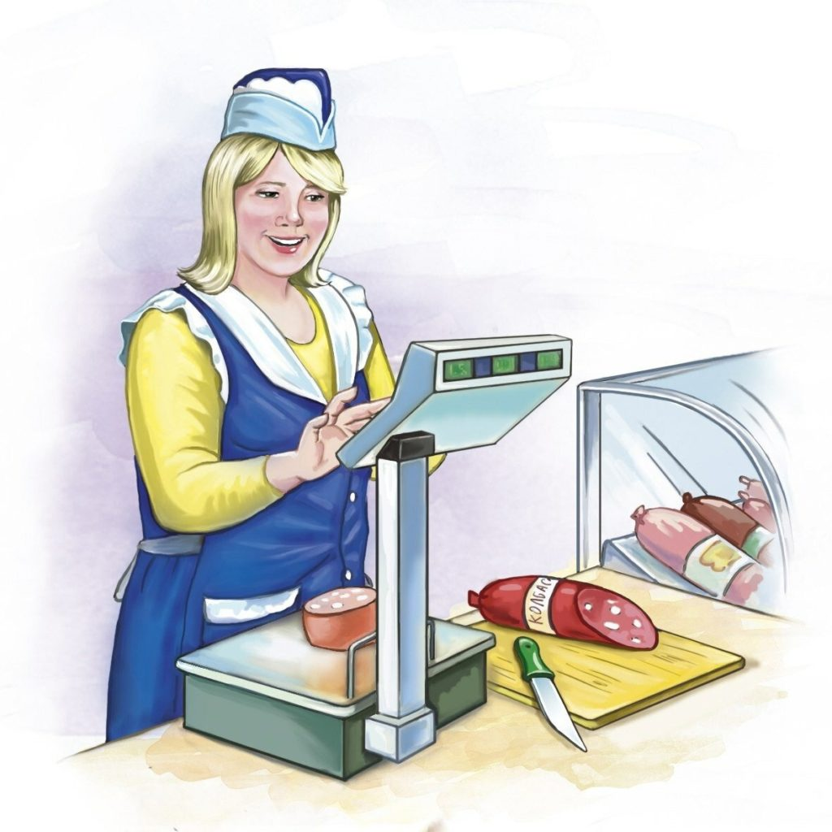

Slide 15
Учит вежливости нас, почитает нам рассказ, не учитель, не писатель, это
точно?

Slide 16
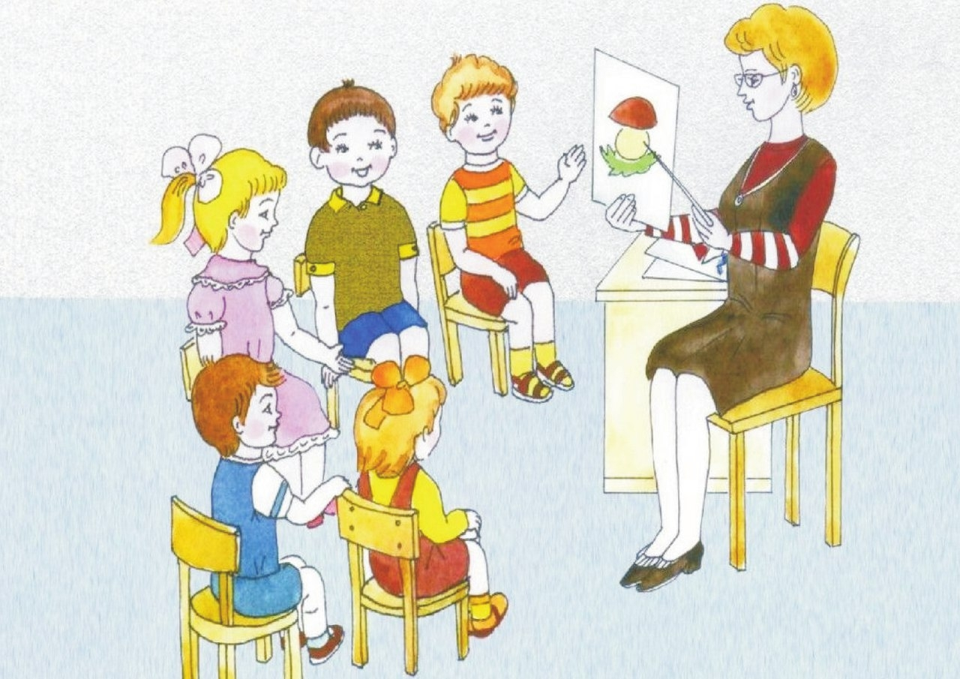

Slide 17
Остановка «Потеряшка»

Slide 18
Остановка «Называйка»

Slide 19
Мы в профессии играли
В миг мы летчиками стали.
В самолете полетали
И шоферами вдруг стали.
Руль теперь у нас в руках,
Быстро едем просто класс.
А теперь на стройке мы
Кладем кирпичи.
Раз кирпич и два и три
Строим дом , мы посмотри!
Вот закончена игра, в путь дорогу нам пора.

Slide 20
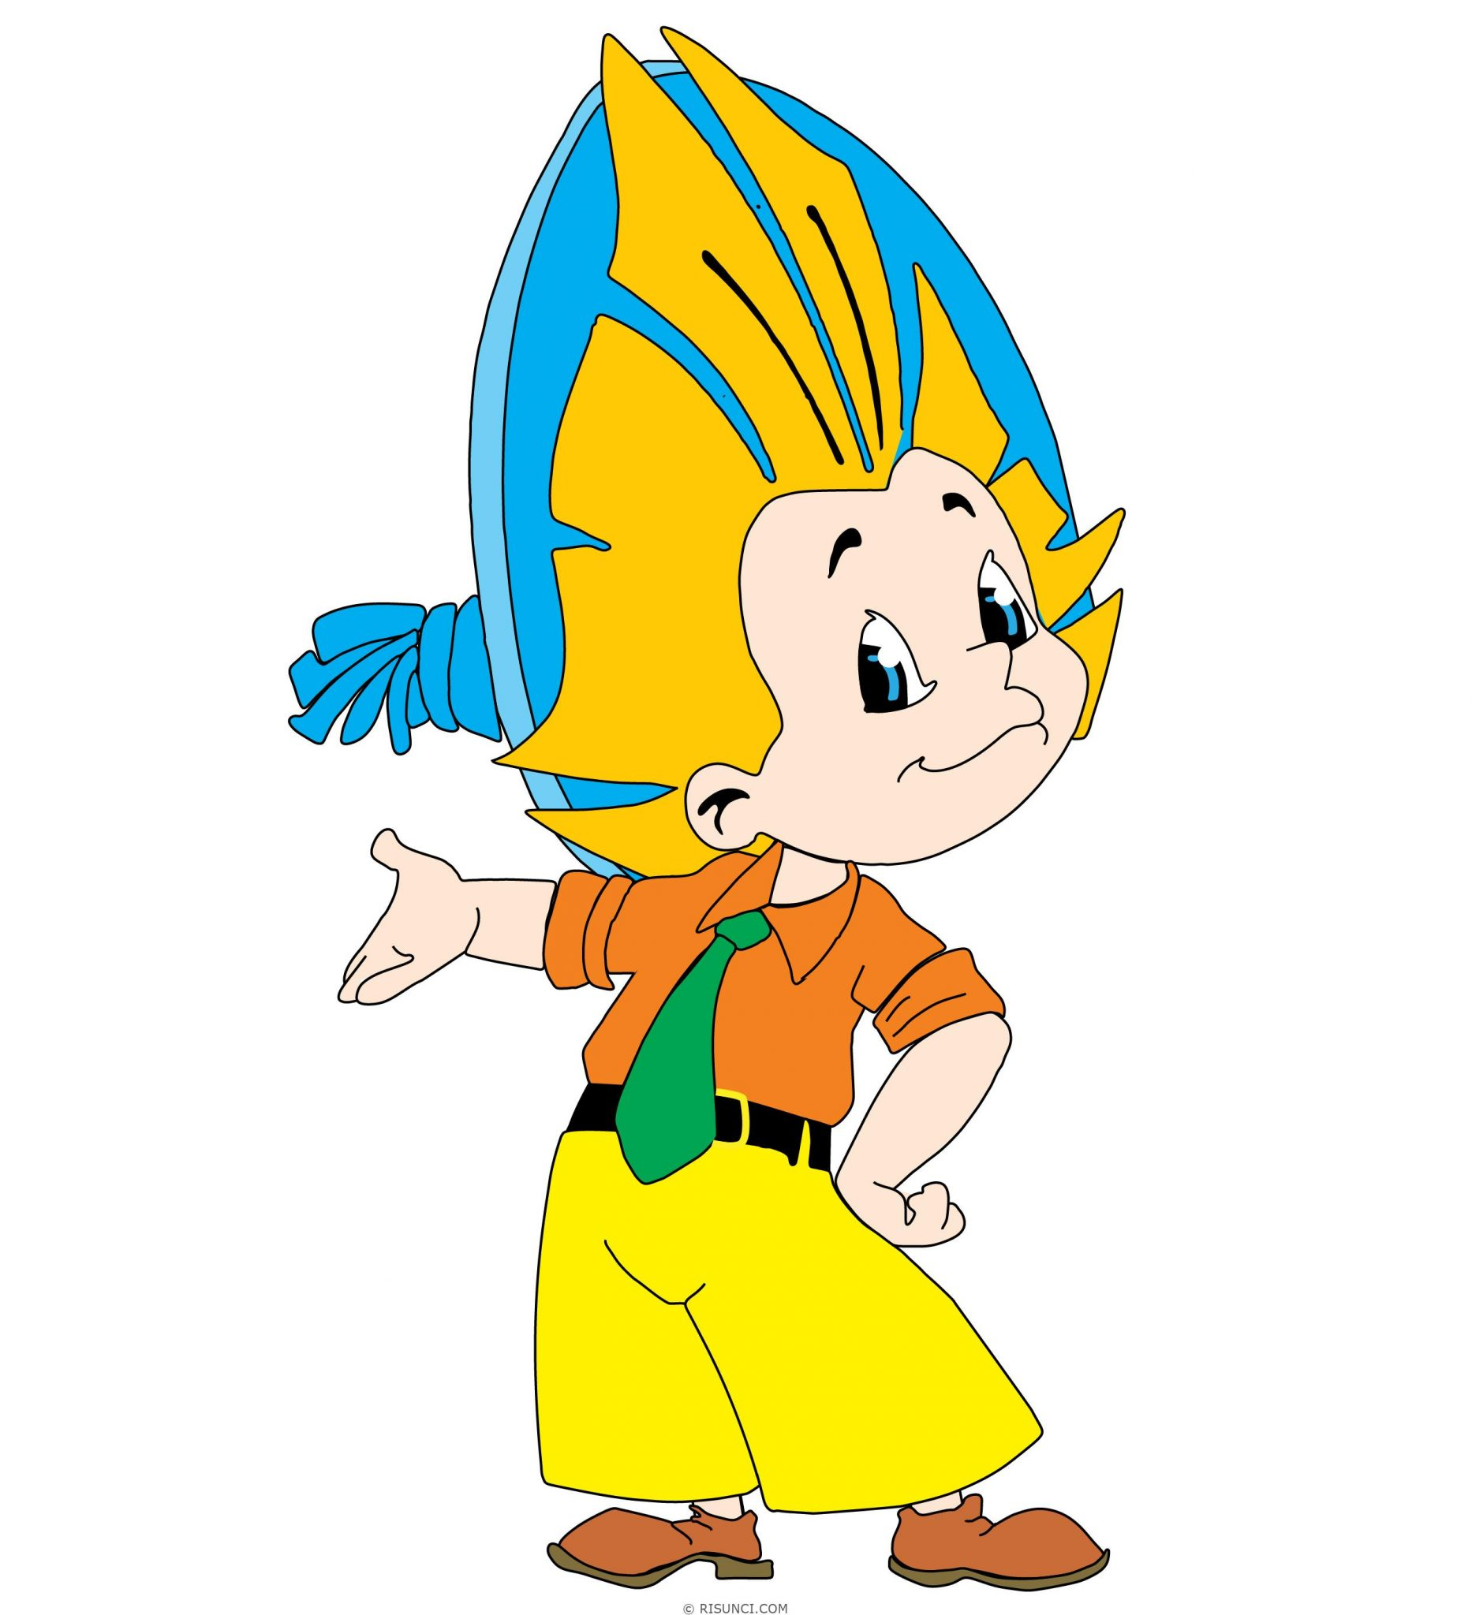
Остановка «Незнайка»

Slide 21
«Найди ошибку»

Slide 22
Повар продает игрушки, а продавец готовит обед.
Пожарный воспитывает детей, а воспитатель тушит пожар.
Учитель шьет одежду, а портной учит детей.
Сапожник лечит детей, а врач шьет обувь.
Строитель следит за порядком, а полицейский строит дома.

Slide 23
Остановка
«Собирайка»

Slide 24
Остановка
«Детский сад»

